Slide 1



ВЫГОДНЫЕ ИНВЕСТИЦИИ
В КАДРЫ БУДУЩЕГО

Slide 2



ФЕДЕРАЛЬНЫЙ ПРОЕКТ «ПРОФЕССИОНАЛИТЕТ»
проект, который модернизирует среднее профессиональное образование (СПО) в России, делая его более практико-ориентированным и ориентированным на рынок труда.
старт эксперимента – новой образовательной технологии
Основные особенности:
сокращенные сроки обучения,
совместная разработка программ с работодателями, современное оснащение колледжей,
гарантированное трудоустройство.
с 2025 г. – инициатива Нацпроекта
участие региона в проекте – показатель ряда федеральных рейтингов и мониторингов
с 01.09.2026 г. – официальная форма (базовая модель) среднего профессионального образования в Российской Федерации
Федеральный закон от 23.07.2025 № 253-ФЗ

Slide 3

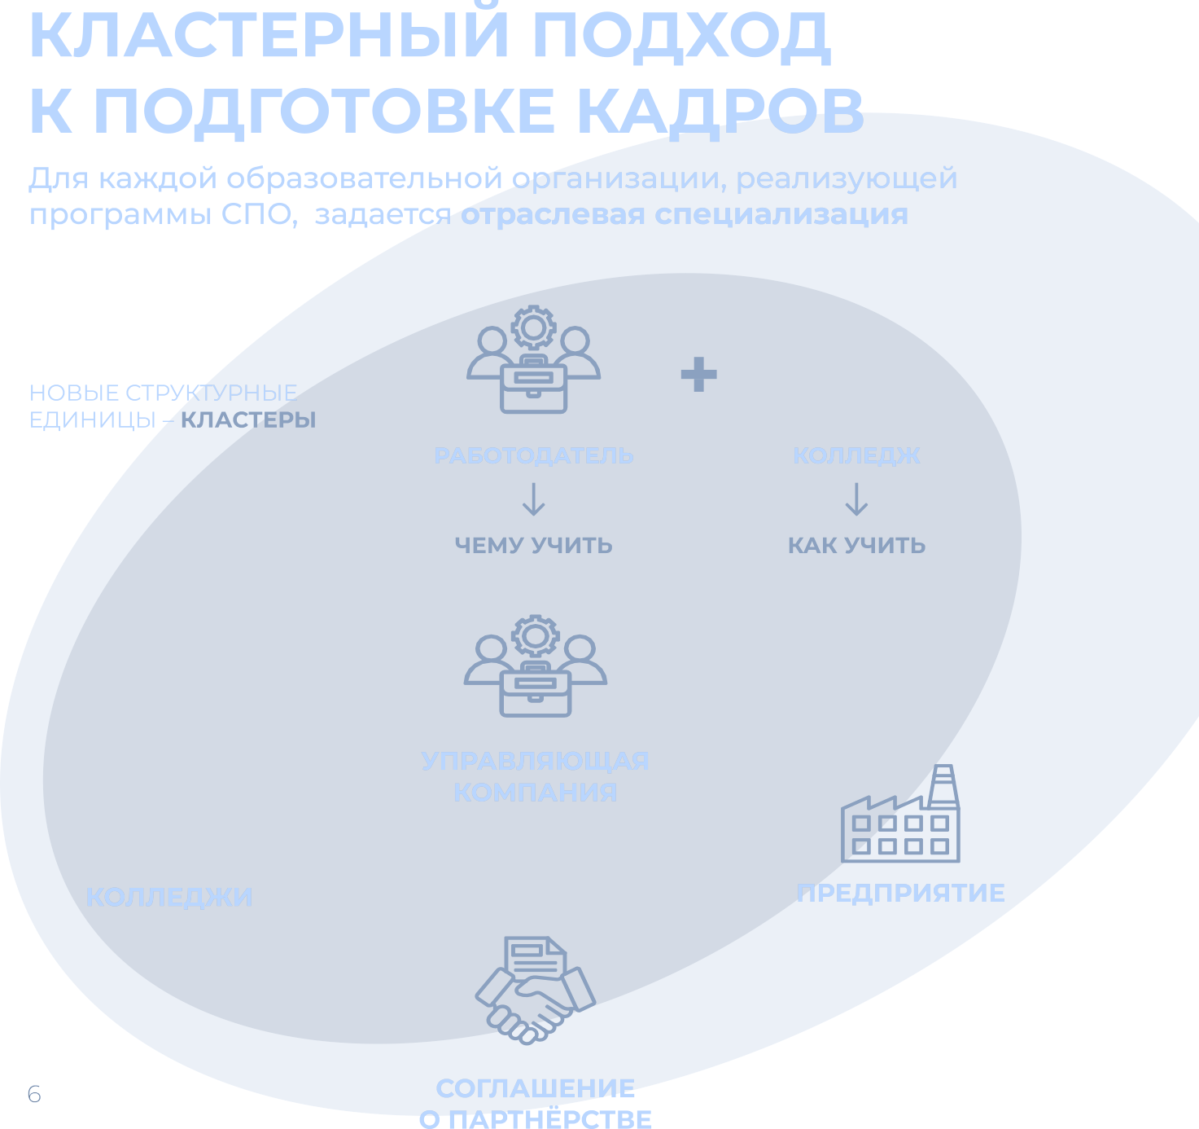





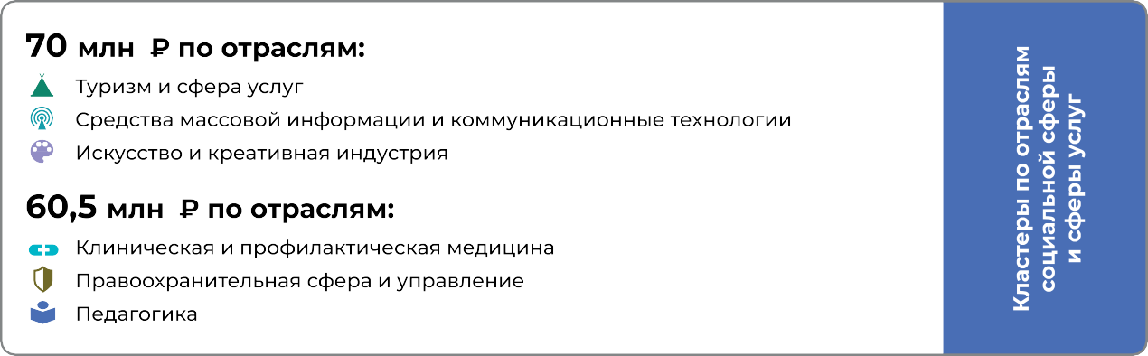


Slide 4

Участие в разработке и реализации образовательных программ
Повышение квалификации и переподготовка сотрудников, в том числе - управленцев
Формы участия работодателей в проекте
ОБРАЗОВАНИЕ
Экскурсии на площадки предприятия, участие в мероприятиях
ПРОФОРИЕНТАЦИЯ
Сопровождение опытными работниками студентов
НАСТАВНИЧЕСТВО
Предоставление софинансирования на реализацию проекта развития в форме денежных средств или передачи оборудования
ФИНАНСЫ
Не менее 85%
Целевые договора
ТРУДОУСТРОЙСТВО

Slide 5







Безусловные конкурентные преимущества Профессионалитета
Кадры «под ключ» в короткие сроки на базе колледжей и техникумов Кузбасса
Синхронизация возможностей системы СПО с потребностями предприятий Кузбасса региональный отраслевой подход
Брендированные образовательные программы
под запрос работодателей
Высвобождение непрофильных активов в виде учебных центров предприятий-партнеров, сокращение затрат на подготовку кадров в других регионах
Участие предприятий в развитии колледжей
Обновление МТБ, создание моделей
реальной производственной среды
«Бесшовный» переход от теории к практике
стажировки и практика на площадках партнеров
Современная, хорошо оснащенная, комфортная
и безопасная среда для обучения и проживания студентов
!
гарантированный приток
квалифицированных кадров
на производство

Slide 6








Партнерские треки для работодателей в рамках
ФП «Профессионалитет»
СОДЕРЖАНИЕ ОБРАЗОВАНИЯ
Согласование и участие в разработке образовательных программ
Увеличение объема практики на рабочем месте
Формирование заданий для проведение демонстрационного экзамена
Участие в комиссии демонстрационного экзамена в качестве эксперта
ДЕМОНСТРАЦИОННЫЙ ЭКЗАМЕН
Повышение квалификации и переобучение сотрудников бизнес-партнеров на базе Технопарков
ТЕХНОПАРКИ
Всероссийский конкурс
«МАСТЕР ГОДА»
Привлечение участников конкурса к производственной практике и стажировкам
Участие в разработке и реализации новых образовательных технологий и программ
Чемпионатное движение
по профессиональному
мастерству
«ПРОФЕССИОНАЛЫ»
Оценка и формирование конкурсных заданий
Привлечение участников конкурса к производственной практике и стажировкам
Соорганизация мероприятий в рамках чемпионатного цикла
Участие в проведении профориентационных мероприятий для школьников и их родителей
Проведение экскурсий, профессиональных проб, мастер-классов
АДРЕСНАЯ ПРОФОРИЕНТАЦИЯ
Предоставление площадок для проведения профориентационных мероприятий

Slide 7





ФП «Профессионалитет» в Кузбассе
2022 год
ОПЦ(К) «Индустрия Кузбасса» (металлургия)
ОПЦ(К) «Железнодорожник Кузбасса» (железнодорожный транспорт)
2023 год
ОПЦ(К) «ПрофГОРизонты» (горнодобывающая отрасль)
ОПЦ(К) «ПроЛом» (металлургия)
13 действующих
кластеров
10 отраслей
экономики
74 партнера-работодателя
с софинансированием 190,9 млн. руб
2024 год
ОПЦ(К) «Кузница машиностроения» (машиностроение)
ОПЦ(К) «СтройТех42» (строительная отрасль)
ОПЦ(К) «ПрофиСтарт» (горнодобывающая отрасль)
ОПЦ(К) «ТрансЛогистик» (транспортная отрасль)
ОК СПО «Гостеприимный Кузбасс» (туризм и сфера услуг)
ОК СПО «Педагогическая фабрика» (педагогика)
ОК СПО «Безопасный Кузбасс» (правоохранительная сфера и управление)
35 ПОО
48 специальностей
10 профессий
12 815 студентов –
контингент обучающихся по
программам Профессионалитета
2025 год
ОПЦ(К) «Транспорт Кузбасс» (транспортная отрасль)
2026 год
Кластер СПО «Цифровой Кузбасс» (информационные технологии)
2027 год (план)
Кластер СПО «Вектор образования» (педагогика)

Slide 8

















Экономические эффекты проекта в Кузбассе к 2028 году
4 000 специалистов
оперативная подготовка квалифицированных
кадров под запрос партнеров
70 предприятий
будут обеспечены кадрами за счет участия
в федеральном проекте «Профессионалитет»
Большой опыт сотрудничества в рамках федпроекта с крупными работодателями Кузбасса. Нам доверяют подготовку кадров:
17,2 млн. руб в год
экономия расходов предприятий на дообучение на рабочем месте выпускников
«Профессионалитета» при их трудоустройстве

Slide 9
ПРИГЛАШАЕМ РАБОТОДАТЕЛЕЙ
СТАТЬ УЧАСТНИКАМИ ФЕДЕРАЛЬНОГО ПРОЕКТА «ПРОФЕССИОНАЛИТЕТ»
В КУЗБАССЕ
ОБРАЗОВАНЕ
ПРОФОРИЕНТАЦИЯ

Slide 10




Заявки на создание кластеров
по приоритетным отраслям экономики
в Кемеровской области – Кузбассе в конкурсе 2027 года.
4
конкурсных заявки планируется на конкурс по созданию кластеров в 2028 г. по отраслям
Наименование ПОО | Отрасль
Анжеро-Судженский политехнический колледж | Химическая промышленность
Кузбасский многопрофильный техникум | Машиностроение
Сибирский колледж сервиса и технологий | Туризм и сфера услуг
Кемеровский коммунально-строительный техникум им. В.И. Заузелкова | Топливно-энергетический комплекс

Slide 11
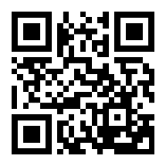
Кластер СПО
«ПроТЭК-Кузбасс»
Образовательные программы СПО, планируемые
к реализации в рамках ФП «Профессионалитет»
Код и наименование специальности
13.02.02 Теплоснабжение и теплотехническое оборудование
08.02.04 Водоснабжение и водоотведение
08.02.08 Монтаж и эксплуатация оборудования и систем газоснабжения
08.02.13 Монтаж и эксплуатация внутренних сантехнических устройств, кондиционирования воздуха и вентиляции
08.02.12 Строительство и эксплуатация автомобильных дорог, аэродромов и городских путей сообщения
13.02.13 Эксплуатация и обслуживание электрического и электромеханического оборудования (по отраслям)
13.02.01 Тепловые электрические станции
13.02.12 Электрические станции, сети, их релейная защита и автоматизация
13.02.05 Технология воды, топлива и смазочных материалов на электрических станциях
15.02.17 Монтаж, техническое обслуживание, эксплуатация и ремонт промышленного оборудования (по отраслям)
20.02.01 Экологическая безопасность природных комплексов
27.02.07 Управление качеством продукции, процессов и услуг (по отраслям)
27.02.04 Автоматические системы управления
Базовая образовательная организация СПО | ГПОУ «Кемеровский коммунально-строительный техникум» имени В.И. Заузелкова Директор – Замма Ольга Алексеевна Телефон: +7(3842) 31-23-62 https://kkst.kemobl.ru
Сетевые образовательные организации СПО: | ГПОУ «Сибирский политехнический техникум» ГПОУ «Юргинский техникум машиностроения и информационных технологий» ГПОУ «Беловский политехнический техникум» ГБПОУ «Томь-Усинский энерготранспортный техникум»
Организации-работодатели: | Кузбасское Акционерное общество энергетики и электрификации ООО «Кузбассдорстрой» АО «КемВОД» ПАО «Россети – Кузбасское ПМЭС» ООО «Кузбасский скарабей»

Slide 12


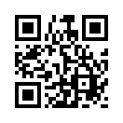
Кластер СПО химической промышленности
Код и наименование специальности
18.02.14 Химическая технология производства химических соединений
18.02.15 Биохимическое производство
18.01.27 Машинист технологических насосов и компрессоров
13.02.13 Эксплуатация и обслуживание электрического и электромеханического оборудования (по отраслям)
15.02.17 Монтаж, техническое обслуживание, эксплуатация и ремонт промышленного оборудования (по отраслям)
27.02.04 Автоматические системы управления
15.01.13 Монтажник-наладчик технологического оборудования
15.01.05 Сварщик (ручной и частично механизированной сварки (наплавки)
Базовая образовательная организация СПО | ГПОУ «Анжеро-Судженский политехнический колледж» Директор – Ахмерова Динара Фирзановна Телефон: +7(384-53)-51159 https://as-pk.kemobl.ru
Сетевые образовательные организации СПО: | ГПОУ «Сибирский политехнический техникум» ГПОУ «Юргинский техникум машиностроения и информационных технологий»
Возможные участники кластера - организации-работодатели: | ОАО «Анжерский машиностроительный завод» КАО «Азот» ООО «ГОФ Анжерская» ООО ПО «ТОКЕМ» АО «Органика» ООО «Химпром»

Slide 13

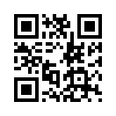
Кластер СПО
«Машиностроение Кузбасса»
Образовательные программы СПО, планируемые
к реализации в рамках ФП «Профессионалитет»
Базовая образовательная организация СПО | ГПОУ «Кузбасский многопрофильный техникум» Директор – Окружнов Вадим Владимирович Телефон: 8 (38452) 2-27-27 http://www.pu5belovo.ru
Сетевые образовательные организации СПО: | ГПОУ «Прокопьевский строительный техникум» ГПОУ «Киселевский горный техникум»
Организации-работодатели: | ООО «Беловский машиностроительный завод «Стальком» АО «Угольная компания «Кузбассразрезуголь» АО «Научно -производственное предприятие «Кузбассрадио» ООО «СТМ-Сервис» АО «Стройсервис» ООО «ММК-Уголь» ООО «Б-24»
Код и наименование специальности
15.01.05 Сварщик (ручной и частично механизированной сварки (наплавки)
15.02.09 Аддитивные технологии
15.02.17 Монтаж, техническое обслуживание, эксплуатация и ремонт промышленного оборудования (по отраслям)
27.02.04 Автоматические системы управления
23.01.10 Слесарь по обслуживанию и ремонту подвижного состава
27.02.04 Автоматические системы управления

Slide 14

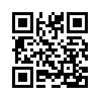
Кластер СПО
«Спектр возможностей»
Образовательные программы СПО, планируемые
к реализации в рамках ФП «Профессионалитет»
Базовая образовательная организация СПО | ГПОУ «Сибирский колледж сервиса и технологий» Директор – Ижмулкин Олег Петрович Телефон: +7 (3842) 28-14-87 https://scst42.kemobl.ru
Сетевые образовательные организации СПО: | ГПОУ«Юргинский технологический колледж» имени Павлючкова Геннадия Антоновича ГПОУ «Кемеровский техникум индустрии питания и сферы услуг» ГПОУ «Ленинск-Кузнецкий политехнический техникум» ГПОУ «Кузнецкий техникум сервиса и дизайна» им. Волкова В.А.
Организации-работодатели: | МАУ «Школьное питание»; ООО «Гриль42»; ООО «Санаторий Танай»; ООО «Отель Кемерово»; ООО «Сувенирная Мануфактура»; ООО «Экспо-Кемерово»; ООО «Шарм»
Код и наименование специальности
43.02.17 | Технологии индустрии красоты
43.02.16 | Туризм и гостеприимство
43.02.15 | Поварское и кондитерское дело
54.02.01 | Дизайн (по отраслям)

Slide 15


Как стать партнером?
ПРИ ОТСУТСТВИИ
1
Определение кадровой потребности на трехлетний период
Квалификации и количество специалистов
Определение направлений подготовки кадров
Анализ взаимоотношений с образовательными
организациями СПО в Кузбассе
Обращение в Министерство образования Кузбасса
с уведомлением о готовности взаимодействовать и подписать соглашение о партнерстве
2
Выбор образовательной организации
для заключения соглашения о партнерстве
3
Установка параметров участия
совместная проработка вариантов сотрудничества и подписание соглашения о партнерстве
Наличие/отсутствие соглашений и договоров
ПРИ НАЛИЧИИ
Обращение в образовательную организацию среднего профессионального образования
Установка
новых параметров участия
совместная проработка вариантов сотрудничества
Участие в разработке образовательных программ
Организация учебной практики и стажировок на площадке работодателя
Заключение целевых договоров
Подготовка персонала по экспресс программам
Участие в модернизации материально-технической базы
Участие в чемпионатном движении профессионального мастерства
Участие в проведении демонстрационного экзамена
Подготовка высококвалифицированных и лояльных специалистов с мультинавыками

Slide 16


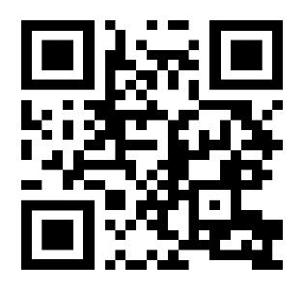
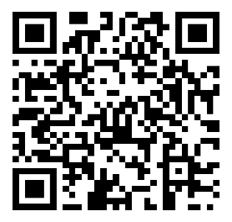
По вопросам сотрудничества и участия в проекте:
Министерство образования Кузбасса
650064, г. Кемерово, Советский пр-т, 58
Телефон: 8(3842) 36-43-66
https://edu.ruobr.ru/
ГБУ ДПО «КРИРПО» им. А.М. Тулеева
650070, г. Кемерово, ул. Тухачевского, 38а
Телефон: 8(3842) 31-09-72
https://krirpo.ru/proekty/professionalitet
Пфетцер Сергей Александрович
заместитель министра
образования Кузбасса
Телефон: 8 983 252 62 66
E-mail:pfetzer@ruobr.ako.ru.
Трофимова Наталья Евгеньевна
консультант Министерства образования Кузбасса, региональный координатор ФП «Профессионалитет» в Кемеровской области – Кузбассе
Телефон: 8 909 518 01 83
E-mail: trofimova-ne@ruobr.ako.
Васильев Кирилл Иванович
руководитель регионального
Проектного офиса
«Профессионалитет»
КРИРПО им. А. М. Тулеева
Телефон: 8 961 727 44 20
E-mail: k.i.vasilev@mail.ru

Slide 17
По вопросам сотрудничества и участия в проекте:
Кластер «ПроТЭК-Кузбасс»» | ГПОУ «Кемеровский коммунально-строительный техникум» имени В.И. Заузелкова Директор – Замма Ольга Алексеевна Телефон: +7(3842) 31-23-62 https://kkst.kemobl.ru
Кластер СПО химической промышленности | ГПОУ «Анжеро-Судженский политехнический колледж» Директор – Ахмерова Динара Фирзановна Телефон: +7(384-53)-51159 https://as-pk.kemobl.ru
Кластер «Спектр возможностей» | ГПОУ «Сибирский колледж сервиса и технологий» Директор – Ижмулкин Олег Петрович Телефон: +7 (3842) 28-14-87 https://scst42.kemobl.ru
Кластер СПО машиностроение | ГПОУ «Кузбасский многопрофильный техникум» Директор – Окружнов Вадим Владимирович Телефон: 8 (38452) 2-27-27 http://www.pu5belovo.ru

Slide 18
Дополнительно
Особенности и итоги конкурса 2026 года
Что изменилось в методике оценки заявок?
95 грантов
13 отраслевых лота
Вес критериев оценки
Перераспределение количества грантов по лотам
Софинансирование инфраструктуры кластера
40 → 45 баллов
Строительство
8 → 10
Разделён на 2 показателя: бюджет региона (20) + средства работодателей (25) теперь учитываются отдельно
Радиоэлектроника, робототехника
7 → 10
Педагогика
6 → 8
Целевое обучение с гарантией трудоустройства
Туризм и сфера услуг
4 → 5
5 → 10 баллов
Сельское и лесное хозяйство
15 → 10
Клиническая медицина
4 → 2
Профессии в интересах работодателей: 20 → 10 баллов
Искусство и креатив. индустрия
1 → 0

Slide 19
По каким критериям начисляются баллы?
8 показателей — максимум 100 баллов на заявку
К1
Обучающиеся по программе «Профессионалитет»
20
К2
Профессии/специальности в интересах работодателей
10
К3
Работники-практики, вовлечённые в обучение
5
К4
Целевые договоры с гарантией трудоустройства
10
К5
Участники молодёжных медиацентров
5
К6
Участники команд Амбассадоров Профессионалитета
5
К7
Софинансирование региона — инфраструктура кластера
20
К8
Софинансирование работодателей — инфраструктура кластера
25
К7 + К8 (выделено) = 45 из 100 баллов — крупнейший блок методики 2027 года

